Slide 1
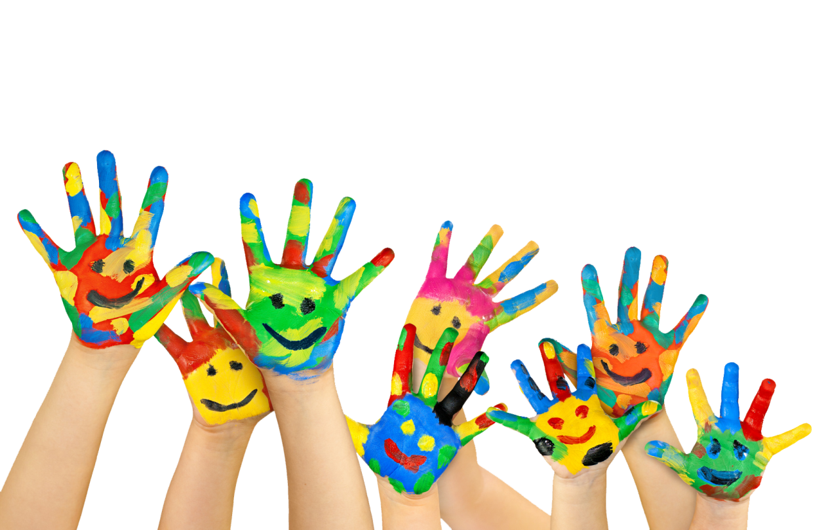
АРТ-ТЕРАПИЯ
МБДОУ д/с « Голубок»
Воспитатель: Иванова.М.А.,сзд

Slide 2
АРТ - ТЕРАПИЯ
Арт –терапия (термин был введен в 1938 Андрианом Хиллом) – использование всех видов искусства, все чаще рассматривается как инструмент помощи, способствующей формированию здоровой и творческой личности, а также реализация на практике таких функций, как адаптационная, коррекционная, профилактическая, регулятивная, реабилитационная, мобилизующая .

Slide 3
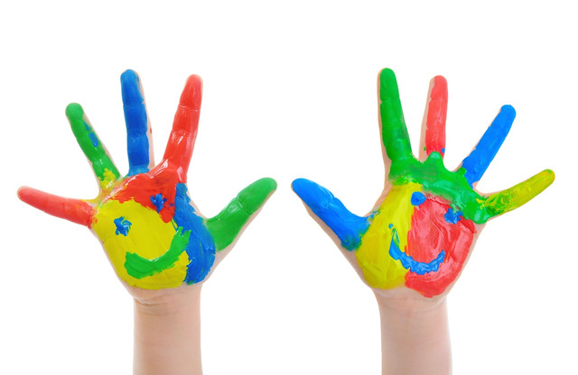
ОСНОВНАЯ ЦЕЛЬ
Гармонизация внутреннего состояния человека, т.е. восстановление его способности находить оптимальное, способствующее продолжению жизни состояния равновесия.

Slide 4
ЗАДАЧИ:
*Акцентировать внимание человека на его ощущениях и чувствах; *Создать оптимальные для человека условия, способствующие наиболее четкой вербализации проработке тех мыслей и чувств, которые он привык подавлять; *Помочь человеку найти социально приемлемый выход, как позитивным, так и негативным, чувствам.

Slide 5
Основные показатели для использования арт-терапии
отклонения в развитии психоэмоциональной сферы (эмоциональная депривация, переживание эмоционального отвержения, чувства одиночества, трудности эмоционального развития, актуальный стресс, депрессия, снижение эмоционального тонуса, лабильность, импульсивность, повышенная тревожность, страхи, фобические реакции);
нарушение коммуникативно-рефлексивных процессов (наличие конфликтных межличностных отношений, внутрисемейных ситуаций, негативная «Я-концепция», низкая, дисгармоничная, искаженная самооценка, низкая степень самоприятия);
психосоматические отклонения в развитии (в дыхательной, сердечно-сосудистой, двигательной, вегетативной и центральной нервной системах).

Slide 6
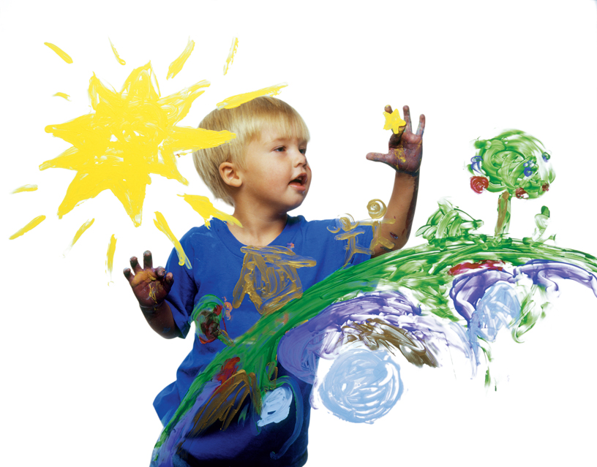
Основная техника арт – терапевтического воздействия
Это техника активного воображения, открывающая человеку неограниченные возможности для самовыражения и самореализации в продуктах творчества.

Slide 7
Основные принципы арт - терапии
Принцип единства коррекции и развития.
Принцип единства диагностики и коррекции развития.
Принцип взаимосвязи коррекции и компенсации. Принцип учета возрастных психологических и индивидуальных особенностей развития.
Принцип комплексности методов психолого-педагогического воздействия.
Принцип личностно ориентированного и деятельностного подхода Принцип оптимистического подхода
Принцип активного привлечения ближайшего социального окружения к коррекционной работе с ребенком

Slide 8
ВИДЫ АРТ - ТЕРАПИИ
Музыкотерапия – это вид арттерапии, где музыка используется в лечебных или коррекционных целях.
Имаготерапия – театрализация психотерапевтического процесса.
Фототерапия – использование фотоматериалов и слайдов в работе.
Игровая терапия – метод коррекции посредством игры.
Изотерапия – лечебное воздействие, коррекция посредством изобразительной деятельности.
Либропсихотерапия и библиотерапия – воздействие чтением, вызывающим положительные эмоции.(чтение сказок)
Песочная терапия – сочетание невербальной формы психокоррекции, где основной акцент делается на творческом самовыражении ребенка (композиции из фигурок) и вербальной (рассказ о готовой работе)
Кинезотерапия– это музыкально - пластическое искусство отражающая жизнь в двигательных образах.

Slide 9
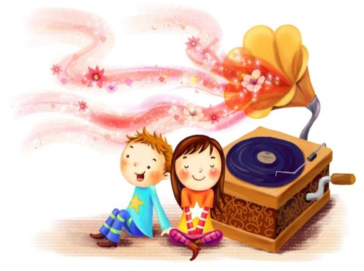
МУЗЫКОТЕРАПИЯ
Музыкотерапия - метод психотерапии, основанный на эмоциональном восприятии музыки. В зависимости от мелодии, ее ритмической основы и исполнения музыка может оказывать самые разнообразные эффекты - от индивидуального ощущения внутренней гармонии и духовного очищения до неуправляемого агрессивного поведения больших человеческих масс. Ее можно использовать для влияния на самочувствие человека.

Slide 10
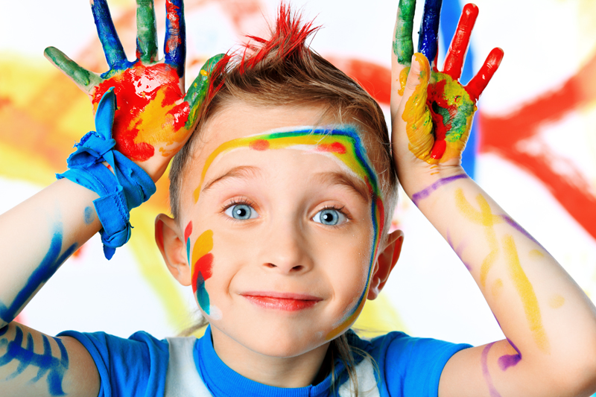
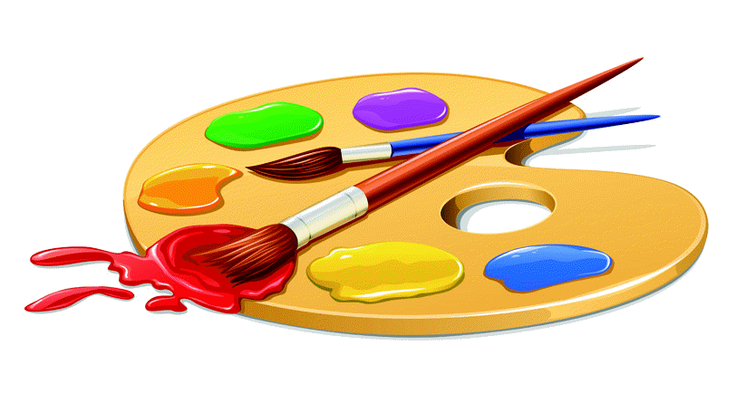
ИЗОТЕРАПИЯ
Изотерапия – терапия изобразительным творчеством, в первую очередь рисованием. Используется для психологической коррекции психосоматических нарушений у детей

Slide 11
ИГРОТЕРАПИЯ
ИГРОТЕРАПИЯ - метод лечебного воздействия на детей и взрослых, страдающих эмоциональными нарушениями, страхами, неврозами и т.п. В основе различных методик, определяемых этим понятием, лежит признание игры важным фактором развития личности

Slide 12
Куклотерапия
Куклотерапия – это раздел частной психотерапии (арттерапии), использующий в качестве основного приема психокоррекционного воздействия куклу как промежуточный объект взаимодействия ребенка и взрослого. Цель куклотерапии – помочь ликвидировать болезненные переживания, укрепить психическое здоровье, улучшить социальную адаптацию, развить самосознание, разрешить конфликты в условиях коллективной творческой деятельности. Если говорить проще, то, как определила Татаринцева А.Ю., куклотерапия – это метод лечения с помощью кукол.

Slide 13
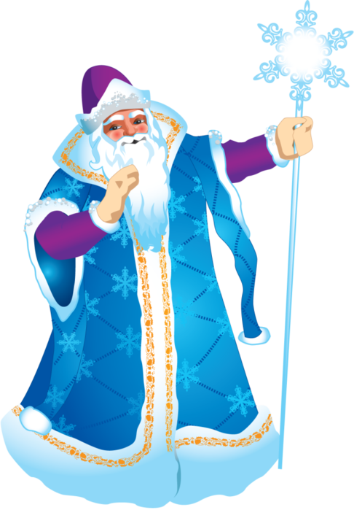
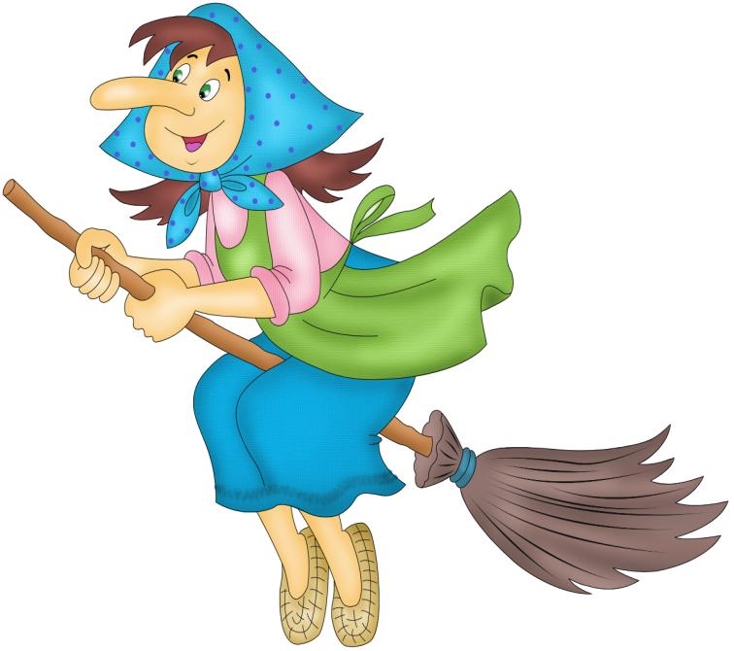
СКАЗКОТЕРАПИЯ
Сказкотерапия – направление практической психологии, которое, используя метафорические ресурсы сказки, позволяет людям развить самосознание, стать самими собой, и построить особые доверительные, близкие отношения с окружающими

Slide 14
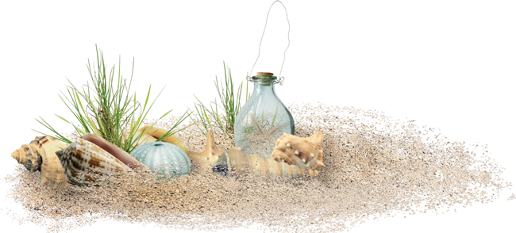
Песочная терапия
Песо́чная терапи́я — один из методов психотерапии, возникший в рамках аналитической психологии. Это способ общения с миром и самим собой; способ снятия внутреннего напряжения, воплощения его на бессознательно-символическом уровне

Slide 15
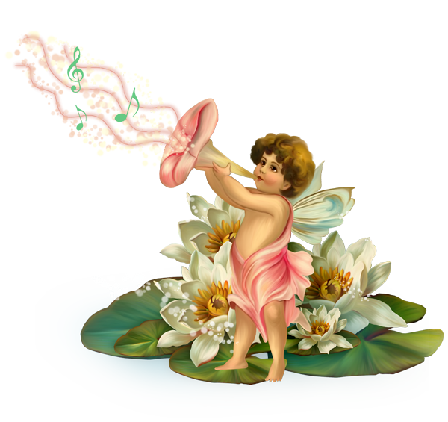
Имаготерапия
(лат. imago - образ). Психотерапевтический метод тренировки больного в воспроизведении определенного комплекса характерных образов с лечебной целью. Метод предложен в 1966 г. И. Е. Вольпертом. Относится к группе методов игровой психотерапии

Slide 16
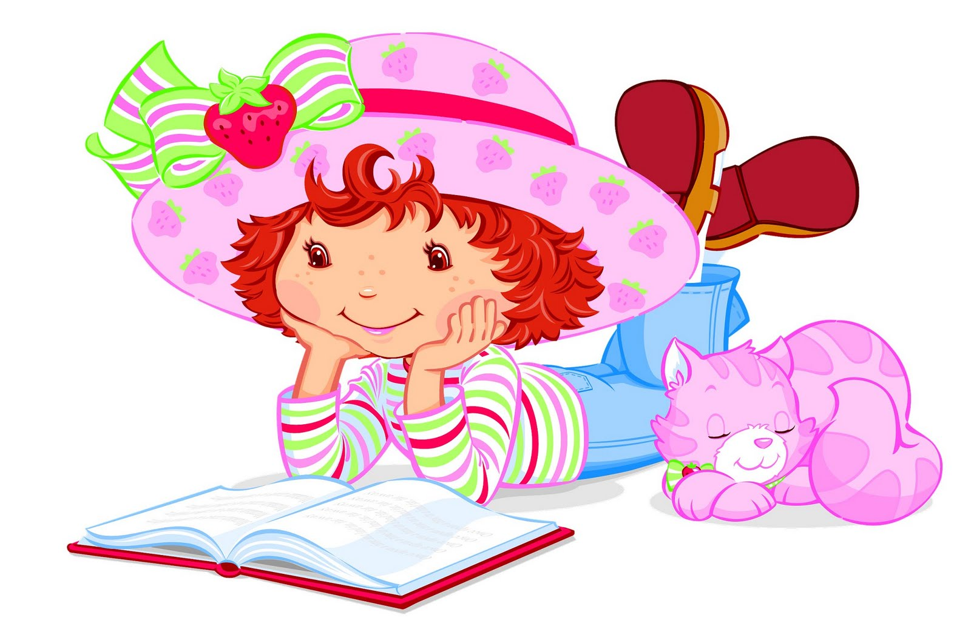
Фототерапия
Фототерапия — это вид арт-терапии с набором определенных психотехник, помогающих в решении многих психологических проблем, содействующих личностному развитию и достижению гармонии.

Slide 17
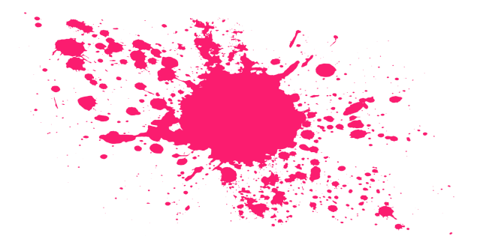
Сущность арт-терапии заключается в том, что посредством творческого самовыражения своих внутренних проблем на бумаге, при помощи выполненных из пластилина фигур и т.п., человек доносит психотерапевту информацию о существующей проблеме, которую не решился бы озвучить при помощи словесного контакта. Для людей, неспособных рассказать о своих проблемах, арт-терапия зачастую является единственным методом диалога между ним и психотерапевтом, так как выразить свои эмоции посредством творчества гораздо проще, нежели рассказать о них.

Slide 18
СПАСИБО ЗА ВНИМАНИЕ!
« Часто руки знают, как распутать то, над чем тщетно бьётся разум»
К.Г.Юнг.

